Slide 1


现 代 密 码 学
MODERN CRYPTOGRAPHY
王剑锋
网络与信息安全学院
http://web.xidian.edu.cn/jfwang

Slide 2
目录
1. 认证的基本概念
2. 消息认证
3. 身份认证
第六讲
认证技术

Slide 3
1. 认证的基本概念
认证 (Authentication) 技术
防止消息被伪造、篡改、重放和冒充的重要技术之一，使得发送的消息可以被验证来自可信的发送者且未发生变化。认证包括两个分支：
消息认证 (Message Authentication)：验证消息未被篡改的过程，防止主动攻击。确保数据的完整性。
身份认证 (Identity Authentication)：验证消息发送方 (数据源) 的真实身份与其声称的身份是否相符的过程，防止冒充攻击。确保身份的真实性。
认证技术可以防御许多主动攻击：
冒充攻击：攻击者在窃取信息后，通过拒绝服务攻击切断通信双方之间的正常通信，然后对认证信息进行重放，从而冒充合法用户。
伪造攻击：冒充攻击的后续或增强，攻击者冒充合法身份后，对信息进行篡改并发送，危害往往大于单纯的冒充攻击。
Notes:
消息认证和身份认证都是重要的安全技术，它们可以提供一定的保护，防止信息被篡改或未经授权的访问，确保通信的安全性和可靠性。

Slide 4





1. 认证的基本概念
1.1 认证模型
 | 方法 | 系统模型
消息认证 | 单钥体制 消息认证码 数字签名
身份认证 | 口令、智能卡 生物特征 单钥/公钥体制
密钥源
安全信道
信道
信源
认证编码器
认证译码器
信源
认证请求
服务请求
凭证发行者
用户
服务提供商

Slide 5
1. 认证的基本概念
1.2 加密与认证的区别
加密 | 认证
保护数据（信息）的机密性 | 保护数据的完整性、身份的真实性
确保只有授权用户可以访问数据 | 确保数据没有发生变化 确保只有授权用户可以访问系统；
末授权者无法解密密文 | 未授权者无法访问
Notes:
加密指将原始数据通过一定的算法转化成密文，以保护数据的机密性和隐私性，防止数据被窃听和篡改。
认证是指确认某个实体的身份和真实性，以保护系统和数据的完整性和可靠性，确保只有合法的实体可以访问数据或系统资源，防止未经授权的访问。
加密和认证是密码学中两个基本的安全技术，可以结合使用，提供更全面的保护。

Slide 6
2. 消息认证
消息认证 (Message Authentication)
消息认证是一个验证过程，分别验证
接收消息完整性（未被篡改、插入 、删除）
消息的顺序性和时间性（未被重排、重放、延迟等）
可以用以下技术实现消息认证：
基于单钥加密的认证
基于消息认证码 (MAC)的认证
基于数字签名的认证
Notes:
消息认证是一个过程，用以验证接收消息的真实性（确实由它所声称的实体发来的）和完整性（未被篡改、插入 、删除），同时还用于验证消息的顺序性和时间性（未被重排、重放、延迟等）。

Slide 7



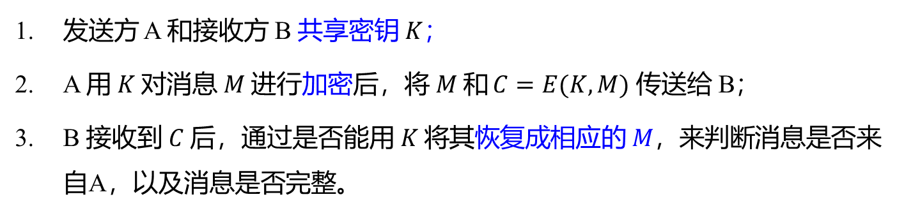




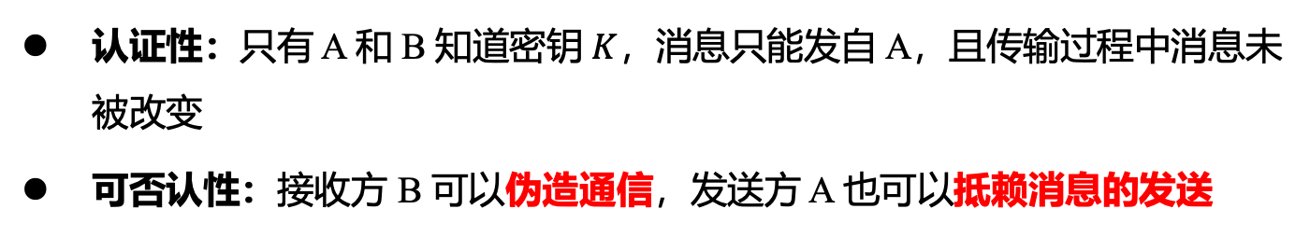


2. 消息认证
2.1 基于单钥体制的认证
发送方 A 和接收方 B 共享密钥 $K$；
A 用$K$对消息 $M$进行加密后，将$M$和 $C=E(K,M)$ 传送给 B；
B 接收到$C$ 后，通过是否能用$K$将其恢复成相应的$M$，来判断消息是否来自A，以及消息是否完整。
$$M$$
$$E$$
$$E(K,M)$$
$$D$$
$$M$$
$$K$$
$$K$$
认证性：只有 A 和 B 知道密钥$K$，消息只能发自 A，且传输过程中消息未被改变
可否认性：接收方 B 可以伪造通信，发送方 A 也可以抵赖消息的发送
Notes:
发送方A和接收方B共享密钥$k$
A用密钥$K$对消息$M$进行加密后，将明文消息$M$和密文消息$C=E(K,M)$通过公开信道传送给B
B接收到密文消息后$C$，通过是否能用密钥$K$将其恢复成相应的明文消息$M$，来判断消息是否来自A，以及消息是否完整

Slide 8

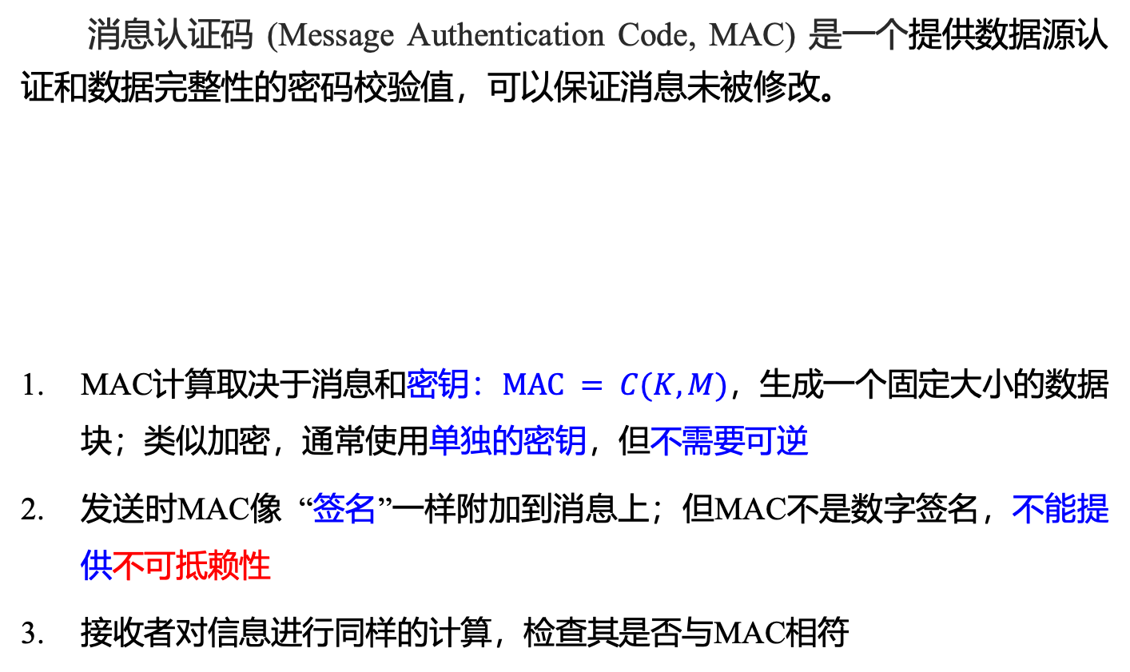






2. 消息认证
2.2 基于消息认证码的认证
消息认证码 (Message Authentication Code, MAC) 是一个提供数据源认证和数据完整性的密码校验值，可以保证消息未被修改。
MAC计算取决于消息和密钥：$MAC = C(K,M)$，生成一个固定大小的数据块；类似加密，通常使用单独的密钥，但不需要可逆
发送时MAC像 “签名”一样附加到消息上；但MAC不是数字签名，不能提供不可抵赖性
接收者对信息进行同样的计算，检查其是否与MAC相符
$$M$$
$$K$$
||
$$C$$
$$M$$
compare
$$C$$
$$K$$
$$MAC(K,M)$$
Notes:
通过在MAC算法之后或之前进行信息加密，可以提供保密性。
在这两种情况下，都需要两个单独的密钥，每个密钥都由发送方和接收方共享。通常情况下，最好将认证直接与明文联系起来，所以使用如图的方法。
可以在只需要认证（或需要保持认证）的情况下使用MAC，例如，如同一消息被广播到多个目的地时；当一方负荷很重，无法承担解密所有传入消息的时间；或不需要保持消息的秘密，但必须认证消息。
最后，MAC不提供数字签名，因为发送方和接收方都共享同一密钥。

Slide 9
2. 消息认证
2.2 消息认证码构造方法
MAC的设计要求
在知道一个消息和MAC的情况下，找到另一个具有相同MAC的消息是不可能的
MAC应该是均匀分布的
MAC应该平等地依赖于消息的所有比特
消息认证码的构造方法主要有两种：
HMAC：基于哈希函数
CMAC：基于分组密码

Slide 10
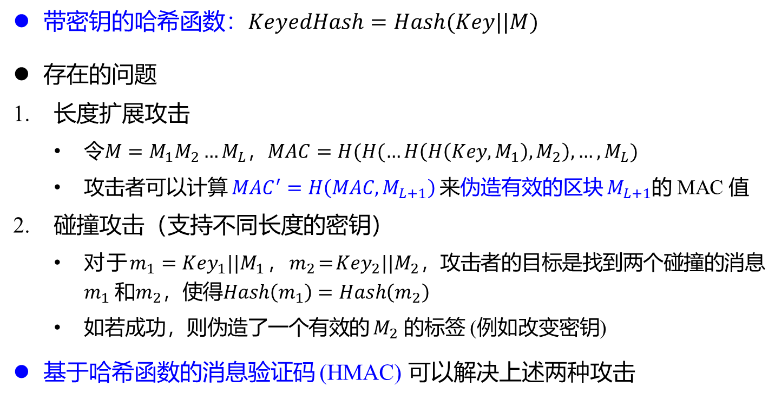
2. 消息认证
(1) 消息认证码 HMAC
带密钥的哈希函数：$KeyedHash=Hash(Key||M)$
存在的问题
长度扩展攻击
令$M=M_{1}M_{2}…M_{L}$，$MAC=H(H(…H\left(H\left(Key,M_{1}\right),M_{2}\right),…,M_{L})$
攻击者可以计算${MAC}^{′}=H\left(MAC,M_{L+1}\right)$ 来伪造有效的区块 $M_{L+1}$的 MAC 值
碰撞攻击（支持不同长度的密钥）
对于$m_{1}=Key_{1}|{|M}_{1}$，$m_{2}$=$Key_{2}|{|M}_{2}，\text{攻击者}的目标是\text{找到两个碰撞的消息}m_{1} \text{和}m_{2}，使得Hash\left(m_{1}\right)=Hash\left(m_{2}\right)$
如若成功，则伪造了一个有效的 $M_{2}$ 的标签 (例如改变密钥)
基于哈希函数的消息验证码 (HMAC) 可以解决上述两种攻击
Notes:
哈希函数通常比较快，且密码哈希函数的代码广泛可用
其中$\left|M_{i}\right|$为块大小
长度扩展攻击下，攻击者可以在不知道M1和K的基础上，仅通过Hash(K||M1)就可以计算出Hash(K||M1||M2),相当于攻击者可以伪造有效的MAC标签。

Slide 11
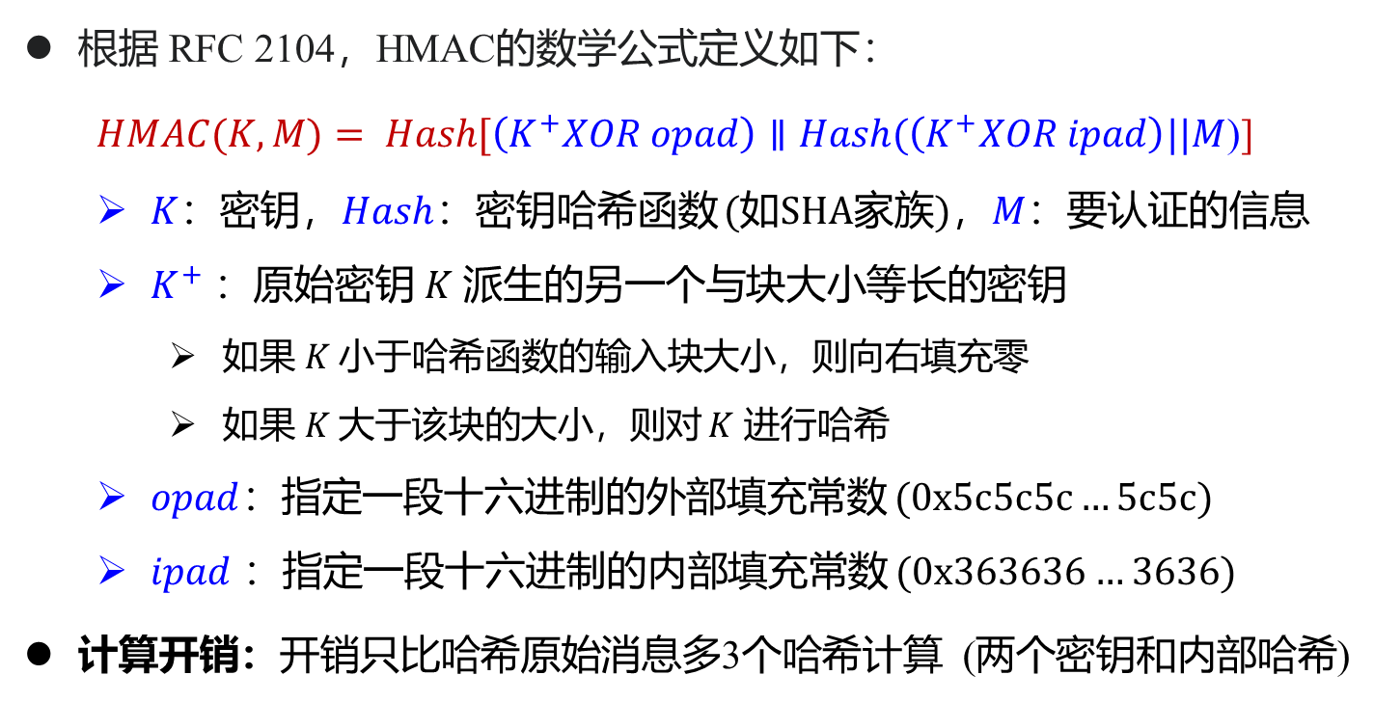
2. 消息认证
(1) 消息认证码 HMAC
根据 RFC 2104，HMAC的数学公式定义如下：
$HMAC(K,M)= Hash[\left(K^{+}XOR opad\right)∥Hash(\left(K^{+}XOR ipad\right)||M$)]
$K$：密钥，$Hash$：密钥哈希函数 (如SHA家族)，$M$：要认证的信息
$K^{+}$ ：原始密钥$K$派生的另一个与块大小等长的密钥
如果$K$ 小于哈希函数的输入块大小，则向右填充零
如果$K$大于该块的大小，则对 $K$ 进行哈希
$opad$：指定一段十六进制的外部填充常数 ($0x5c5c5c…5c5c$)
$ipad$ ：指定一段十六进制的内部填充常数 ($0x363636…3636$)
计算开销：开销只比哈希原始消息多3个哈希计算 (两个密钥和内部哈希)
Notes:
被指定为互联网标准RFC2104，并在IPSec和其他网络协议（如SSL）中得到应用

Slide 12
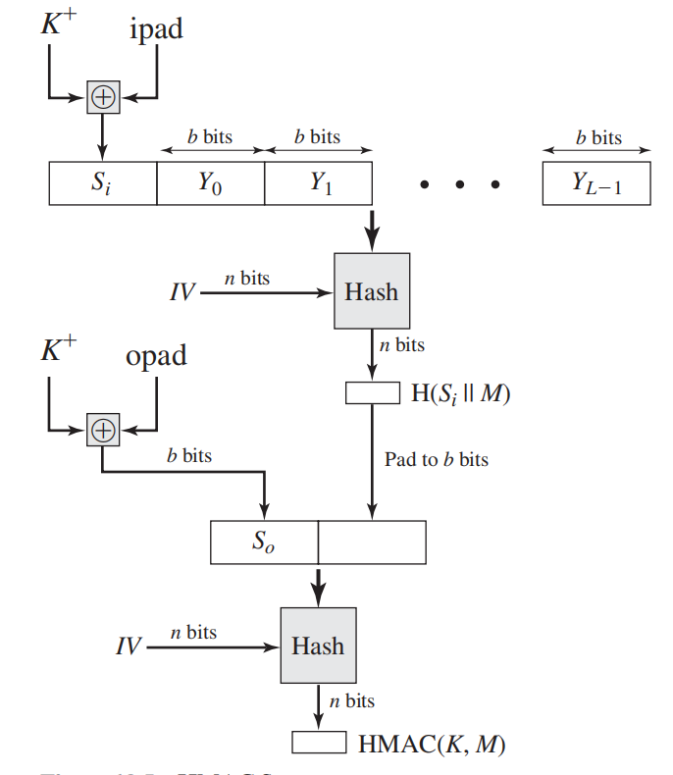
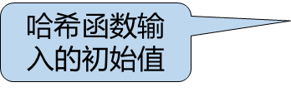

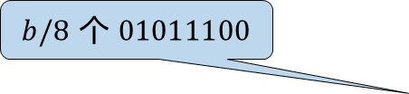

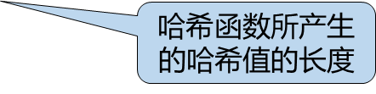
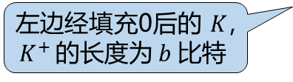

2. 消息认证
(1) 消息认证码 HMAC
$b/8$ 个$00110110$
左边经填充0后的$K$, $K^{+ }$的长度为$b$比特
消息$M$的分组
$b/8$ 个 $01011100$
$哈希$函数所产生的哈希值的长度
$一个$分组的比特数
$哈希$函数输入的初始值
Notes:
HMAC算法使用了一个哈希函数和一个密钥，通过迭代运算和异或操作，将密钥和待认证的消息混合在一起，产生一个认证码。
而MAC算法将消息和密钥输入到哈希函数中，然后再作一些相关操作来生成认证码。

Slide 13
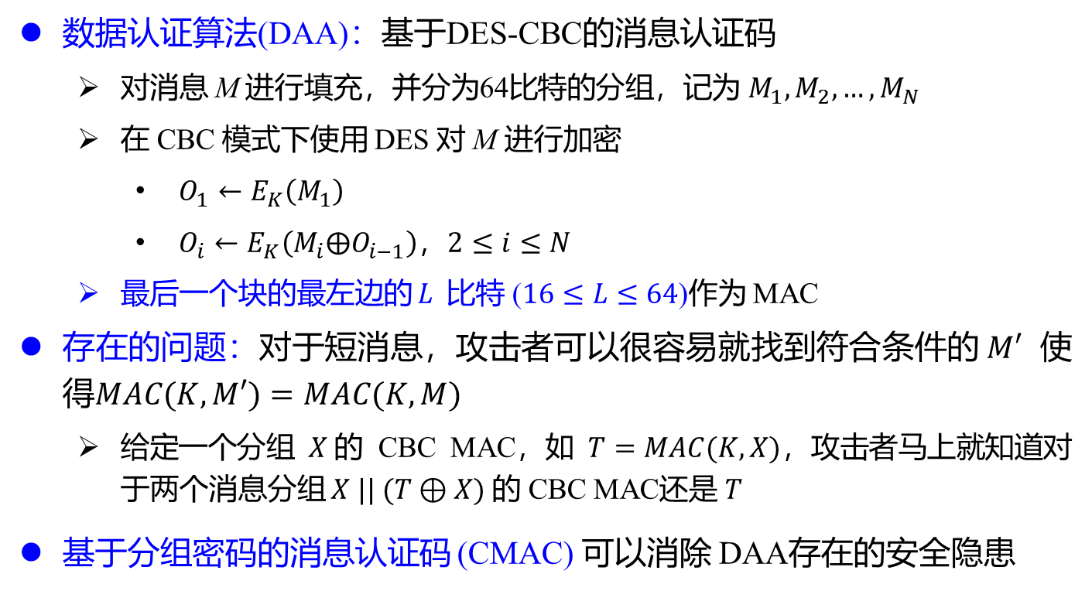
2. 消息认证
(2) 消息认证码 CMAC
数据认证算法(DAA)：基于DES-CBC的消息认证码
对消息 M 进行填充，并分为64比特的分组，记为${ M}_{1},M_{2},…,M_{N}$
在 CBC 模式下使用 DES 对 M 进行加密
$O_{1}←E_{K}\left(M_{1}\right)$
$O_{i}←E_{K}\left({M_{i}⨁O}_{i−1}\right)$，$2≤i≤N$
最后一个块的最左边的 $L 比特$ ($16≤L≤64$)作为 MAC
存在的问题：对于短消息，攻击者可以很容易就找到符合条件的$M′$ 使得$MAC(K, M′)=MAC(K, M)$
给定一个分组 $X$的 CBC MAC，如 $T=MAC(K, X)$，攻击者马上就知道对于两个消息分组 $X || (T⊕X)$的 CBC MAC还是 $T$
基于分组密码的消息认证码 (CMAC) 可以消除 DAA存在的安全隐患
Notes:
Data Authentication Algorithm
对消息 𝑥 进行填充 使用 𝐼𝑉=0，如果需要的话最后一块用0填充
只能处理一个固定长度为𝑚𝑛比特的信息，其中 𝑛 是块大小，𝑚 是一个固定的正整数。可以用2个密钥和填充来克服，使用从单一密钥衍生的多个密钥
改进为已被NIST采纳的基于密码的消息验证码（cipher-based message authentication code，CMAC）的操作模式，用于AES和三重DES。它在NIST特别出版物800-38B中规定。

Slide 14
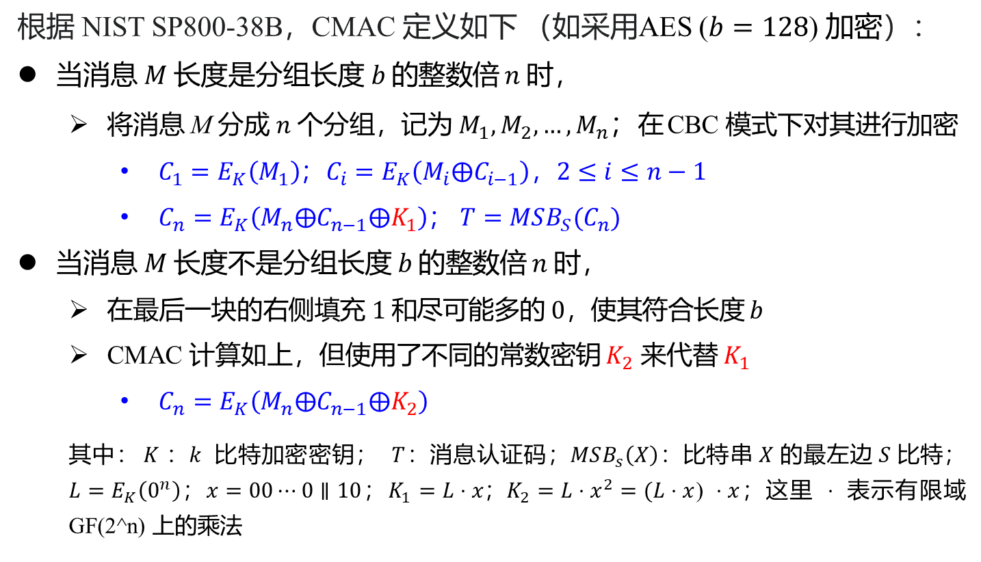
2. 消息认证
(2) 消息认证码 CMAC
根据 NIST SP800-38B，CMAC 定义如下 （如采用AES ($b=128$) 加密）：
当消息$M$ 长度是分组长度$b$的整数倍 $n$时，
将消息 M 分成 𝑛 个分组，记为${ M}_{1},M_{2},…,M_{n}$；在 CBC 模式下对其进行加密
$C_{1}=E_{K}\left(M_{1}\right)$；$C_{i}=E_{K}\left({M_{i}⨁C}_{i−1}\right)$，$2≤i≤n−1$
$C_{n}=E_{K}\left({M_{n}⨁C}_{n−1}⨁K_{1}\right)$； $T=MSB_{S}(C_{n})$
当消息$M$ 长度不是分组长度$b$的整数倍 $n$时，
在最后一块的右侧填充$1$和尽可能多的$0$，使其符合长度 $b$
CMAC 计算如上，但使用了不同的常数密钥 $K_{2}$ 来代替 $K_{1}$
$C_{n}=E_{K}\left({M_{n}⨁C}_{n−1}⨁K_{2}\right)$
其中$： K$：$k$ 比特加密密钥； $T$：消息认证码$；MSB_{s}\left(X\right)$：比特串$X$的最左边$S$比特；$L=E_{K}\left(0^{n}\right)$；$x=00⋯0∥10$；$K_{1}=L⋅x；K_{2}=L⋅x^{2}=(L⋅x$) $⋅x$；这里 $⋅$ 表示有限域 GF(2^n) 上的乘法
Notes:
对于AES，密钥大小K是128,192或256位；对于三层DES，密钥大小是112或168位。
这两个常数K1 & K2是从原始密钥K中使用0的加密和GF(2^n)的乘法得出的

Slide 15
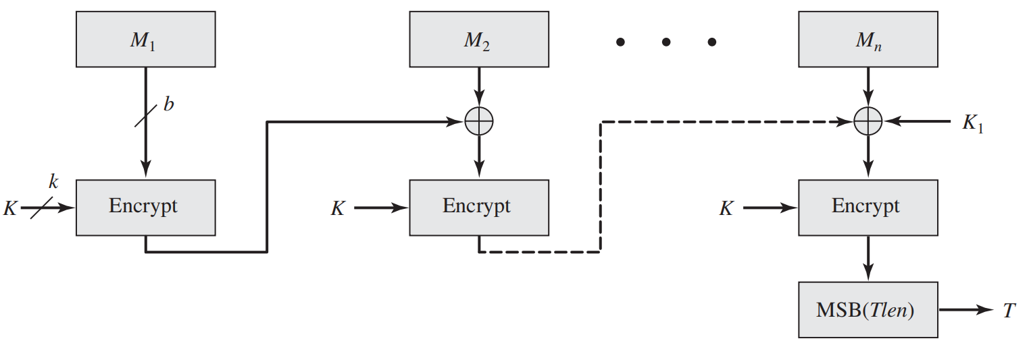
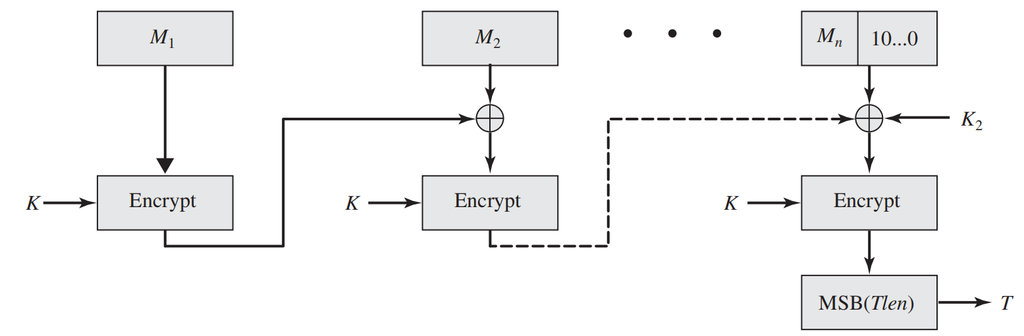
2. 消息认证
(2) 消息认证码 CMAC
消息长度是分组大小的整数倍
消息长度不是分组大小的整数倍
Notes:
该算法使用一个k位加密密钥K和一个n位常数K1或K2（取决于信息是否被填充）。
对于AES，密钥大小K是128,192或256位；对于三层DES，密钥大小是112或168位。
这两个常数K1 & K2是从原始密钥K中使用0的加密和GF(2^n)的乘法得出的

Slide 16

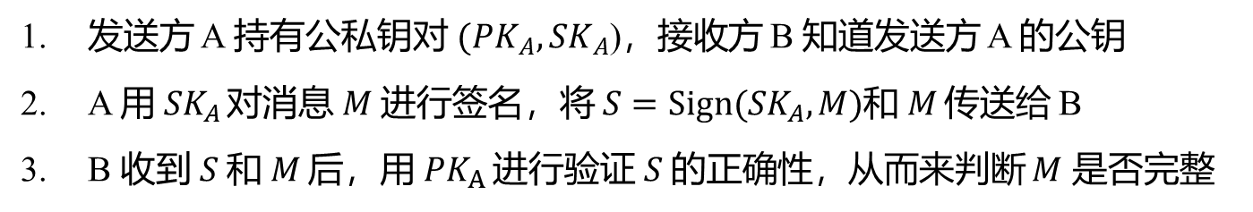





2. 消息认证
2.3 基于数字签名的认证
发送方 A 持有公私钥对$({PK}_{A},{SK}_{A}$)，接收方 B 知道发送方 A 的公钥
A 用${ SK}_{A }$对消息$M$进行签名，将$S=Sign({SK}_{A},M)$和$M$ 传送给 B
B 收到$S \text{和} M$ 后，用${ PK}_{A }$进行验证$S$的正确性，从而来判断 $M$ 是否完整
$$M$$
$$M$$
compare
$$S$$
$$SK_{A}$$
$$Sign({SK}_{A},M)$$
$${PK}_{A}$$
认证性：只有 A 自己知道自己的私钥，B无法伪造签名
不可否认性：A 无法否认自己的签名
效率较低：公钥算法复杂

Slide 17
3. 身份认证
身份认证 (Identity Authentication)
身份认证是一个系统实体所声称身份的正确性验证过程。
身份认证与消息认证的区别
消息认证：旨在验证消息的完整性，确保消息没有被篡改。
身份认证：旨在确认实体的身份，即当前所声称为某种身份的实体（如用户、设备或系统）确实是其所声称的实体。
身份认证和身份鉴别：
你到底是不是你所声称的 Alice？决策性问题
你到底是谁？计算性问题

Slide 18
3. 身份认证
对身份认证的重放攻击
敌手简单地复制一个消息，然后再重放它(最简单)
敌手可以在有效的时间窗口内重放一个有时间戳的消息
敌手可以在有效的时间窗口内重放一个有时间戳的消息，还封锁了原始消息，导致无法检测到重放
反射攻击(Reflection Attack)：不加修改的后向重放，特定于对称加密系统。攻击者将截获的消息反射回发送者，由于发送者无法区分是自己发送的消息还是接收的消息，可能处理这个重放的消息，导致非预期操作
应对重放攻击的方法
为认证交换中使用的每条信息附上一个序列号
时间戳：要求各参与方的时钟保持同步
挑战/回应：发送一个nonce
绑定 (Binding)
Notes:
为认证交换中使用的每条信息附上一个序列号
只有当一个新的信息的序列号在适当的顺序中时才会被接受
困难：要求每一方跟踪它所处理的每个声明者的最后一个序列号
开销大，一般不用于认证和密钥交换
时间戳
要求各参与方的时钟保持同步
只有当消息中包含的时间戳在A的判断中足够接近于A对当前时间的了解时，A才会接受该消息为最新消息
挑战/回应
A在等待B的新消息时，首先向B发送一个nonce(挑战)，并要求B在随后收到的消息(响应)中包含正确的nonce值
绑定(Binding)
在所有情况下，必须使用加密手段，以确保在不被发现的情况下，既不可能剪切和粘贴，也不可能修改信息

Slide 19
3. 身份认证
身份认证的基本途径
所知：例如口令、个人识别密码(PIN码)或对预设问题的回答
所有：例如加密钥匙、电子钥匙卡、智能卡和物理钥匙等认证器
生物特征：例如通过指纹、视网膜、脸部识别、声音、笔迹特征和击键节奏识别等等
可以用以下技术实现身份认证：
口令认证
生物特征认证
基于单钥体制的认证： Kerberos 协议
基于公钥体制的认证： X.509 证书
Notes:
cryptographic keys
这些方法可以单独或结合使用。对于基于网络的用户认证，最重要的方法涉及加密密钥和个人知道的东西，如口令。

Slide 20
3. 身份认证
3.1 口令(password) 认证技术
口令认证技术分为：静态口令认证和动态口令认证
(1) 静态口令认证技术
静态口令认证一般分为两个阶段：
身份识别阶段：确认认证对象
身份验证阶段：获取身份信息进行验证
优点：用户使用简单，通信数据量最小，后台服务器数据调用最小，速度最快，实现的成本最低等。
缺点：在口令强度、口令传输、口令验证、口令存储等许多环节都存在严重的安全隐患，是最不安全的认证技术之一。
Notes:
当前最基本常用的身份认证技术就是“用户名+静态口令认证”。

Slide 21
3. 身份认证
(2) 动态口令认证技术
动态口令认证技术又分为：
口令表认证技术
用户必须提供一张记录有一系列口令的表，并将表保存在系统中
系统为该表设置了一个指针，用于指示用户下次登录时使用的口令
双因子认证技术
用户提供两种不同类型的认证因子来表明自己的身份，如私钥、指纹、短信验证码、时间等，产生一次性口令，从而提高用户账户的安全性和可靠性
基于一次性口令的身份认证系统 S/Key，已经成为标准协议RFC1760
Notes:
一次变动因子可以是时间，也可以是事件，形成基于时间同步、事件同步、挑战/应答非同步等不同的一次性口令认证技术。

Slide 22
3. 身份认证
3.2 生物特征认证技术
生物特征识别技术是一种通过计算机技术利用人的生理特征或行为特征来验证身份的技术。
静态生物识别技术
基于生理特征：指纹、面部识别、虹膜识别、掌纹等
动态生物识别技术
基于行为特征：声音、笔迹等
生物特征是个体所独有的，基于此进行身份认证可以提高系统的安全性。
优点：更高的安全性和便利性
缺点 ：需要特殊硬件存储、易被篡改、辨识失败率高、成本昂贵

Slide 23
3. 身份认证
3.2 生物特征认证技术
目前不少生物识别技术已形成产品，并有一定规模的市场应用。
较为成熟的生物特征识别技术
指纹识别技术
虹膜识别技术
新兴的生物特征识别技术
DNA识别技术
击键力度识别技术
红外温谱图识别技术
红外热像纹识别技术
笔迹识别技术
语音识别技术
颅像重合识别技术
气味识别技术
步态识别技术
…
Notes:
优点: 生物特征识别技术相对于传统的口令认证技术具有更高的安全性和便利性，因为个人的生物特征是不可更改的，且不需要记忆复杂的口令。
缺点
对用户固有的某些生物特征，如指纹、声纹或签字等进行记录比对时，需要特殊硬件，从而限制了生物特征识别技术的应用环境
生物特征数据可能被窃取或在传输过程中被篡改
传统安全认为认证数据应该有规则地进行变化，但事实上一些技术产品，如指纹阅读器，很难做到这一点
生物技术通常涉及复杂的生物体系和多样的生物学现象，使得不存在肯定的答案，因此生物特征识别技术不够稳定，辨识失败率高。
比如其实是同一个人，两个签名也不会绝对相同，会受到身体健康状况、心情状况等多种因素影响
生物特征识别技术成本昂贵
生物识别极其广阔的应用前景，已引起国际学术界、企业界、政府以及国防军事部门的高度关注。

Slide 24
3. 身份认证
3.3 基于单钥体制的认证技术
在分布式环境中，用户通过工作站访问服务器提供的服务时会面临如下问题：
无法相信一个工作站能正确识别其用户的网络服务
工作站上的用户可以假装是另一个用户操作
用户可以改变工作站的地址，从而冒充另一台工作站
用户可以窃听交换信息并使用重放攻击来进入服务器或破坏操作
麻省理工大学提出了一个完全依赖于对称加密的网络身份验证协议Kerberos，通过一个中心化的认证服务器，完成服务器与用户之间的相互认证

Slide 25
3. 身份认证
(1) 第四版Kerberos：模型
密钥分配中心 (KDC)：认证系统的核心，包括
认证服务器 (Authentication server, AS)：维护所有用户的账户信息，对用户进行初始认证。
如果 AS 接受用户为真实用户，就发放一个票据授权票据 (Ticket-granting Ticket, TGT)
票据授权服务器 (Ticket Granting Server, TGS)：向已通过 AS 认证的用户发放访问应用服务器所需票据。
用户使用 TGT 向 TGS 证明身份，然后 TGS 为特定的服务发放服务票据 (Service-granting ticket, ST )
应用服务器：接受用户服务请求，从票据中提取会话密钥，解开加密信息来验证用户，并提供给合法用户所要求的服务
客户端：发送各种请求信息，并接收从 KDC 返回的信息
Notes:
AS：如果用户提供正确的口令且被允许访问服务器，AS 就接受该用户为真实用户，创建TGT，包含用户的 ID，网络地址以及服务器的 ID，并使用和服务器共享的密钥进行DES加密
TGS:用户需要访问新的服务时，使用票据向TGS申请，以证明身份，TGS 为特定的服务授予服务票据 ST,客户端保存每张ST，请求特定服务时使用它来向服务器验证

Slide 26
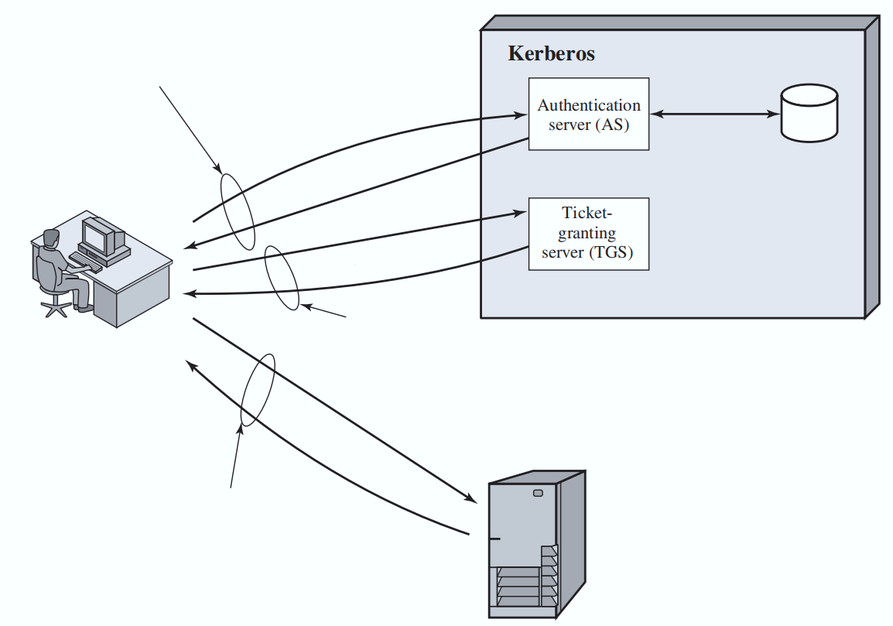
3. 身份认证
(1) 第四版Kerberos：认证过程
密钥分配中心 (KDC)
每个用户登录会话一次
认证服务器(AS)
1. 请求 TGT
2.TGT + 会话密钥
3. 请求 ST
票据授权服务器(TGS)
4. ST +会话密钥
每种服务类型一次
客户端
5. 请求服务
6. 服务器认证符
每个服务会话一次
应用服务器
Notes:
用户想要获取访问某一应用服务器的许可证时，登录并请求主机，先以明文方式向认证服务器AS发出请求，要求获得访问TGS的TGT
AS在数据库中验证用户的访问权,创建TGT和用户与TGS间的会话密钥（对称加密密钥）。会话密钥以用户的密钥加密后传输
用户解密得到的TGT，然后将包含TGT和一个带有时间戳的认证符发送给TGS申请服务票据ST。认证符以用户与TGS间的会话密钥加密；
TGS从TGT中取出会话密钥、解密认证符，验证认证符中时间戳的有效性，从而确定用户的请求是否合法。确认用户的合法性后，生成所要求的应用服务器的ST，和用户与应用服务器之间的会话密钥。将SGT和会话密钥传回到用户；
用户向应用服务器提交ST和新产生的带时间戳的认证符(认证符以用户与应用服务器之间的会话密钥加密)；
应用服务器从ST中取出会话密钥、解密认证符，取出时间戳并检验有效性。然后返回一个带时间戳的认证符，使用用户与应用服务器之间的会话密钥进行加密。用户据此可以验证应用服务器的合法性。
至此，双方完成了身份认证，并且拥有了会话密钥。其后进行的数据传递将以此会话密钥进行加密。

Slide 27
3. 身份认证
(1) 第四版Kerberos：认证过程
用户登录并请求主机，以明文方式向认证服务器AS发出请求，要求获得TGT；
AS在数据库中验证用户的访问权，创建TGT和用户与TGS间的会话密钥（对称加密密钥）。会话密钥用用户的密钥加密后传输；
用户解密得到的TGT，然后将包含TGT和一个带有时间戳的认证符发送给TGS申请服务票据ST。认证符以用户与TGS间的会话密钥加密；
TGS从TGT中取出会话密钥、解密认证符，验证认证符中时间戳的有效性，从而确定用户的请求是否合法。确认用户的合法性后，生成所要求的应用服务器的ST、用户与应用服务器之间的会话密钥。将SGT和会话密钥传回到用户；
用户向应用服务器提交ST和新产生的带时间戳的认证符(认证符以用户与应用服务器之间的会话密钥加密)；
应用服务器从ST中取出会话密钥、解密认证符，取出时间戳并检验有效性。然后返回一个带时间戳的认证符，使用用户与应用服务器之间的会话密钥进行加密。用户据此可以验证应用服务器的合法性。
双方完成身份认证，并且拥有了会话密钥，其后的数据传递将以此会话密钥进行加密。

Slide 28
3. 身份认证
(2) Kerberos 领域 (Realm)
由一个 Kerberos 服务器、若干客户端和若干应用服务器构成的一个完整的 Kerberos 环境，称为一个 Kerberos 领域 (Realm)，需要满足如下条件：
Kerberos 服务器中的数据库拥有所有参与用户的用户 ID 和口令哈希，所有用户都在 Kerberos 服务器上注册
Kerberos 服务器与每个服务器共享一个密钥，所有服务器都在 Kerberos 服务器上注册
不同管理机构下的客户机和服务器网络通常构成不同的领域。Kerberos 支持跨域认证，要求满足第三个条件：
互操作领域中的 Kerberos 服务器与另一领域的服务器共享一个密钥，这两个 Kerberos 服务器互相注册。

Slide 29
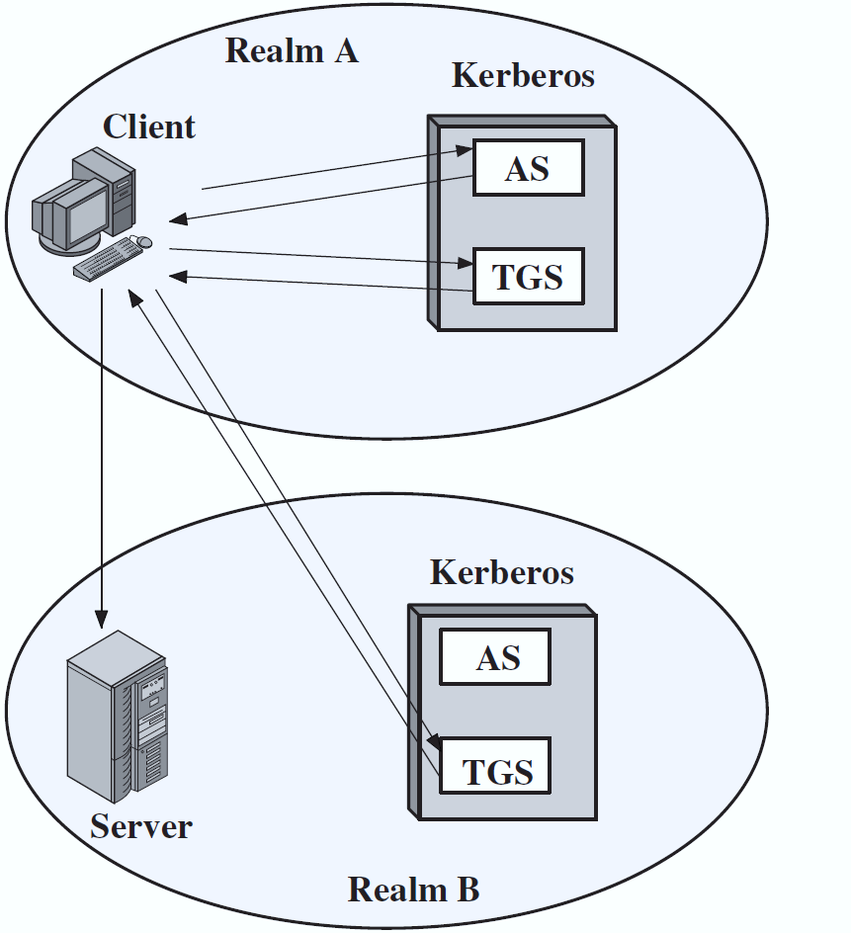
3. 身份认证
(2) Kerberos 领域 ：跨域认证
请求另一个领域中的服务：
请求本地 TGS 的票据
本地 TGS 的票据
请求远程 TGS 的票据
远程 TGS 的票据
请求远程服务器的票据
远程服务器的票据
请求远程服务
1
2
3
4
7
5
6

Slide 30
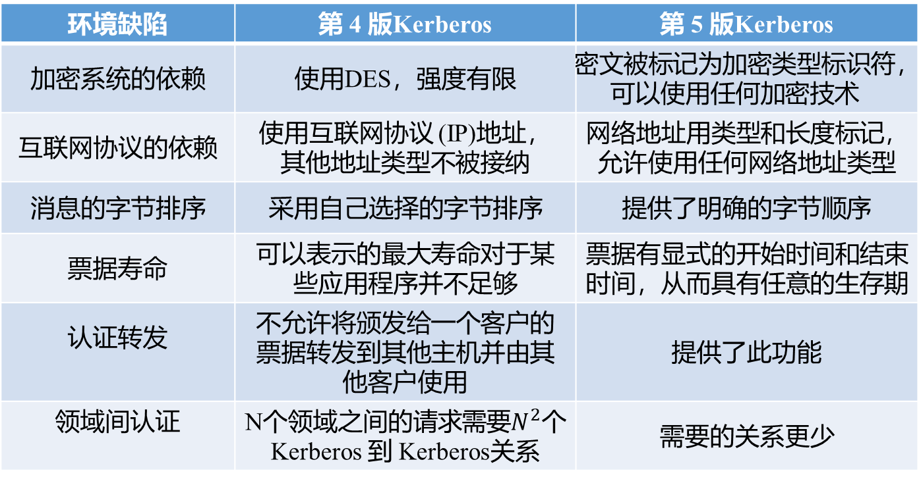
3. 身份认证
(3) 第五版Kerberos：旨在解决第 4 版Kerberos 缺陷
环境缺陷
环境缺陷 | 第 4 版Kerberos | 第 5 版Kerberos
加密系统的依赖 | 使用DES，强度有限 | 密文被标记为加密类型标识符，可以使用任何加密技术
互联网协议的依赖 | 使用互联网协议 (IP)地址， 其他地址类型不被接纳 | 网络地址用类型和长度标记，允许使用任何网络地址类型
消息的字节排序 | 采用自己选择的字节排序 | 提供了明确的字节顺序
票据寿命 | 可以表示的最大寿命对于某些应用程序并不足够 | 票据有显式的开始时间和结束时间，从而具有任意的生存期
认证转发 | 不允许将颁发给一个客户的票据转发到其他主机并由其他客户使用 | 提供了此功能
领域间认证 | N个领域之间的请求需要$N^{2}$个Kerberos 到 Kerberos关系 | 需要的关系更少
Notes:
第5版旨在解决第4版在两个方面的局限性：环境方面的缺陷和技术方面的不足。
环境缺陷：
加密系统的依赖性： 第4版要求使用DES。因此，对DES的export限制以及对DES强度是人担忧。在第5版中，密文被标记为加密类型标识符，因此可以使用任何加密技术。
对互联网协议的依赖： 第四版要求使用互联网协议 (IP)地址。其他地址类型，如ISO网络地址，不被接纳。第五版的网络地址被标记了类型和长度、 允许使用任何网络地址类型。
3. 消息的字节排序：在版本4中，信息的发送者采用自己选择的字节排序，并对信息进行标记，以表明最低地址中最不重要的字节或最重要的字节。不遵循既定的惯例。在版本5中，所有的消息结构 结构都是用抽象语法符号一（ASN.1）和基本编码规则（BER）定义的。基本编码规则（BER），提供了一个确定的字节排序。
4. 票据寿命： 版本4中的寿命值被编码为8位量，单位为5分钟。因此，可以表达的最大寿命是 28 * 5 = 1280分钟（略高于21小时）。这对于某些应用来说可能是不够的（例如，一个长期运行的模拟，需要在整个执行过程中保持有效的 Kerberos 凭证的长期模拟）。在版本5中，票据包括一个明确的开始时间和结束时间，允许具有任意寿命的票据。
5. 认证转发： 第4版不允许发给一个客户的凭证被转发到其他主机并被其他客户使用，代表客户访问另一个服务器。例如，一个客户向一个打印服务器发出请求，然后该服务器从一个文件服务器访问客户的文件，使用客户的凭证进行访问。版本5提供了这种能力。
6.领域间认证： 在版本4中，N个领域之间的互操作性需要N2个Kerberos-to-Kerberos关系。第五版支持一种需要较少关系的方法。

Slide 31
3. 身份认证
(3) 第五版Kerberos：旨在解决第 4 版Kerberos 缺陷
技术缺陷
技术缺陷 | 第 4 版Kerberos | 第 5 版Kerberos
双重加密 | 提供给客户端的票据经过两次加密，浪费计算资源 | 去除第二次加密
PCBC加密 | 使用非标准DES模式（PCBC），易受到密文块交换攻击 | 使用标准的CBC模式
会话密钥 | 敌手可以将旧会话中的消息重播到 客户端或服务器 | 客户和服务器协商一个子会话密钥仅用于该次连接
密码攻击 | 敌手可以捕获密钥加密的信息，并尝试解密。如果解密成功，可以使用它来获得 Kerberos 的认证票据 | 提供了预身份验证机制，使密码攻击变得更加困难，但并没有阻止它们
Notes:
除了环境限制外，第4版协议本身也存在技术缺陷。
1. 双重加密，提供给客户的票据要进行两次加密--一次使用目标服务器的秘钥，然后再次使用客户端已知的秘钥。第二次加密是没有必要的，而且在计算上是浪费的。
2. PCBC加密： 第4版的加密使用了DES的一种非标准模式，称为填充密码块链（PCBC）。 已经证明，这种模式很容易受到涉及交换密码块的攻击。PCBC的目的是作为加密操作的一部分提供一个完整性检查。版本5提供了明确的完整性机制，允许使用标准的CBC模式进行加密。特别是，在使用CBC加密之前，会在消息上附加一个校验和或散列代码。
3. 会话密钥： 每个票据包括一个会话密钥，由客户用来加密发送到与该票据相关的服务的认证器。此外，会话密钥随后可由客户和服务器用于保护该会话期间传递的消息。然而，由于同一票据可能被重复使用以获得特定服务器的服务，因此存在对手从旧的会话中重放信息给客户或服务器的风险。在版本5中，客户和服务器有可能协商一个子会话密钥，该密钥仅用于该次连接。客户端的新访问将导致使用一个新的子会话密钥。
4. 密码攻击： 两个版本都容易受到密码攻击。从AS到客户的信息包括用基于客户密码的密钥加密的材料。对手可以捕获这个信息并试图通过尝试各种密码来解密它。如果测试解密的结果是正确的，那么对手就发现了客户的密码，并可能随后使用它来获得 Kerberos 的认证凭证。

Slide 32
3. 身份认证
3.4 基于公钥证书的认证技术
公钥证书可以用来证明持有者的身份：
由受信任的证书颁发机构 CA(Certificate Authority) 发放并签名
将证书所有者的身份信息与公钥结合起来，通常带有其他信息，如 CA 的签名、证书有效期、使用权等
任何知道公钥机构的公钥的实体都可以验证
X.509 标准已被普遍接受用于格式化公钥证书
X.509 证书
由ITU-T制定，是X.500目录服务标准的一部分，
被用于大多数网络安全应用，包括 IP 安全、安全套接字协议(SSL)和多用途网际邮件扩充协议(S/MIME)。

Slide 33
3. 身份认证
(1) X.509 证书：格式
版本
定义了认证服务的框架
目录可以存储公钥证书
用户公钥由认证机构签署
定义了认证协议
基于公钥加密和数字签名
算法没有标准化
推荐使用RSA算法
被广泛使用
有3个版本
证书序列号
签名算法标识符
算法
参数
发行者名称
第一版
有效期
起止时间
终止时间
第二版
第三版
主体名称
主体公钥信息
算法
参数
公钥
发行者唯一标识符
主体唯一标识符
扩充域
算法
参数
加密哈希（签名）
所有版本
签名
Notes:
X.509定义了一个由X.500目录向其用户提供认证服务的框架。该目录可以作为公钥证书的储存库。此外，X.509定义了基于使用公钥证书的替代认证协议。X.509是基于公钥密码学和数字签名的使用。该标准没有规定使用特定的算法，但推荐使用RSA。
X.509证书格式被广泛使用，例如，在S/MIME、IP安全和SSL/TLS和SET中。
X.509最初是在1988年发布的。该标准随后进行了修订，以解决一些安全问题；1993年发布了一个修订的建议。第三个版本在1995年发布，并在2000年进行了修订。
由认证机构（CA）颁发的，包含：
版本V (1, 2, 或 3)
序列号SN（在CA内唯一），用于识别证书
签名算法标识符AI
发行人X.500名称CA)
有效期 TA (从-到日期)
主体X.500名称A（所有者的名称）
主体公钥信息Ap(算法、参数、密钥)
发行人唯一标识符(V2+)
主体唯一标识符(v2+)
扩展字段(v3)
签名(证书中所有字段的哈希值)
符号CA<<A>>表示由CA签署的A的证书

Slide 34




3. 身份认证
(1) X.509 证书：使用方式
Bob 的 ID
信息
未签名证书
$$H$$
Bob 的公钥
$$H$$
🔑
验证签名
CA 信息
$$Sign$$
$$Verify$$
未签名证书的哈希
签名证书
🔑
🔑
用 CA的私钥 签名
用 CA的公钥 验证
创建已签名的数字证书
使用证书来验证 Bob的公钥
Notes:
X.509是基于公钥密码学和数字签名的使用。该标准没有规定使用一种特定的算法，但推荐使用RSA。数字签名方案被认为需要使用一个哈希函数。同样，该标准没有规定具体的哈希算法。
1未签名证书：包含用户ID和用户公钥
2.生成未签名证书的哈希码
用CA的私钥加密哈希码，形成签名
用CA的公钥解密签名以恢复哈希码
接收者可以通过比较哈希码来验证签名

Slide 35

3. 身份认证
(1) X.509 证书：撤销
签名算法标识符
算法
参数
证书有一个有效期限
发生以下情况需要在到期前撤销
用户的私钥被泄露
用户不再被该CA认证
CA的证书被破坏
CA维护已撤销的证书列表
证书撤销列表(CRL)
用户应根据CA的CRL检查证书
发行者名称
这次更新时间
下次更新时间
撤销证书
用户证书序列#
撤销时间
$$∙$$
$$∙$$
$$∙$$
撤销证书
用户证书序列#
撤销时间
算法
参数
加密哈希（签名）
签名
Notes:
一张证书包括一个有效期。通常情况下，新的证书是在旧的证书过期前签发的。
此外，有时可能需要在证书过期前撤销它，为了支持这一点，每个CA必须维护一个由该CA签发的所有已撤销但未过期的证书组成的列表，称为证书撤销列表（CRL）。发布到目录中的每个证书吊销列表（CRL）都由签发者签名，并包括签发者的名称、列表的创建日期、下一个CRL的预定发布日期，以及每个被吊销证书的条目。每个条目由证书的序列号和该证书的废止日期组成。因为序列号在一个CA内是唯一的，序列号足以识别证书。
当用户收到信息中的证书时，用户必须确定该证书是否已被撤销，——在每次收到证书时检查目录CRL

Slide 36












3. 身份认证
(1) X.509 证书：认证
单向认证
$$Sig_{A}\{t_{A},r_{A},ID_{B},signData,E_{{PU}_{B}}(K_{AB})\}$$
$$A$$
$$B$$
双向认证
$$Sig_{A}\{t_{A},r_{A},ID_{B},signData,E_{{PU}_{B}}(K_{AB})\}$$
$$B$$
$$A$$
$$Sig_{B}\{t_{B},r_{B},ID_{A},signData,E_{{PU}_{A}}(K_{BA})\}$$
三向认证
$$Sig_{A}\{t_{A},r_{A},ID_{B},signData,E_{{PU}_{B}}(K_{AB})\}$$
$$A$$
$$Sig_{B}\{t_{B},r_{B},ID_{A},signData,E_{{PU}_{A}}(K_{BA})\}$$
$$B$$
$$Sig_{A}\{r_{B}\}$$
Notes:
在A发送给B的报文中至少还需要包含-一个时间戳 tA,一个随机数rA以及B的身份标识，这些信息都使用A的私钥签名。时间戳ta中可包含报文生成的时间和过期时间，主要用于防止报文的延迟。随机数rA用于保证报文的时效性和检测重放攻击，它在报文的有效期内必须是唯一的。
双向认证需要A、B双方相互鉴别对方的身份。除了A的身份标识以外，这个过程中需要使用B的身份标识。为了完成双向认证，B需要对A发送的报文进行应答。在应答报文中, 包含A发送随机数rA、B产生的时间戳t以及B产生随机数rb。同样，应答报文还可能包括签名的附加信息和会话密钥。
这是在双向认证一方生产随机数rB的签名返回，来表明确实掌握了与其证书相关的私钥，进一步提供安全性，有点类似三次握手协议

Slide 37
3. 身份认证
(1) X.509 证书：扩展
证书扩展分为三个主要类别：
密钥和政策信息
传达有关主体和发行者密钥的信息，以及证书政策的指标
证书主体和签发人属性
支持证书主体和/或签发者的其他格式的名称
可传达有关证书主体的额外信息，如邮政地址、电子邮件地址
证书路径限制
允许对其他CA的证书使用进行限制
限制主体CA所能颁发的证书类型或随后在认证链中可能出现的证书类型
Notes:
证书扩展分为三个主要类别：
密钥和策略信息 - 传达有关主体和签发者密钥的额外信息，以及证书策略的指标。证书策略是一套命名的规则，表明证书对具有共同安全要求的特定社区和/或应用类别的适用性。
主体和签发人属性 - 支持证书主体或证书签发人的其他格式的名称，并可传达有关证书主体的额外信息；例如，邮政地址、电子邮件地址或图片。
认证路径约束--允许在其他CA为其颁发的证书中包含约束规范，这些约束规范可能会限制主体CA所能颁发的证书类型或随后在认证链中可能出现的证书类型。

Slide 38
3. 身份认证
(2) PKI
什么是基础设施？电力基础设施，交通基础设施…..
RFC 2822（互联网安全术语）将公钥基础设施（PKI）定义为创建、管理、存储、分发和撤销基于非对称加密技术的数字证书所需的一套硬件、软件、人员、政策和程序。目标是利用公钥密码技术旨在解决网上身份安全认证、数据的完整性和不可否认等问题，提供安全的网络服务。
它的主要功能是安全、方便和有效地获得公钥。
IETF公钥基础设施X.509（PKIX）工作组在X.509的基础上建立了一个正式（和通用）的模型，适合在互联网上部署基于证书的架构。
Notes:
RFC 2822（互联网安全术语）将公钥基础设施（PKI）定义为创建、管理、存储、分发和撤销基于非对称加密技术的数字证书所需的一套硬件、软件、人员、政策和程序。它的主要目的是使安全、方便和有效地获得公钥。IETF公钥基础设施X.509（PKIX）工作组在X.509的基础上建立了一个正式（和通用）的模型，适合在互联网上部署基于证书的架构。

Slide 39
3. 身份认证
(2) PKI
证书\CRL存储库
终端实体
PKI 用户
证书/CRL检索
注册
初始化
认证
密钥对恢复
密钥对更新
撤销请求
证书发布
注册机构
证书/CRL发布
认证机构
CRL发布
CRL发行者
交叉认证
认证机构
PKI 管理实体
认证机构（CA）： 证书和证书撤销列表（CRL）的签发者。它也可以支持各种管理功能，尽管这些功能通常被委托给注册机构。
注册机构（RA）： 一个可选择的组件，它可以承担CA的一些管理功能。RA通常与终端实体的注册过程相关，但也可以在其他一些领域提供协助。
Notes:
- 终端实体： 一个通用术语，用于表示终端用户、设备（如服务器、路由器）或任何其他可以在公钥证书的主题栏中识别的实体。终端实体可以消费和/或支持PKI相关服务。
- 认证机构（CA）： 证书和（通常）证书撤销列表（CRL）的签发者。它也可以支持各种管理功能，尽管这些功能通常被委托给注册机构。
- 注册机构（RA）： 一个可选择的组件，它可以承担CA的一些管理功能。RA通常与终端实体的注册过程相关，但也可以在其他一些领域提供协助。
- CRL发布者：CA可以委托其发布CRL的可选组件。
存储库： 一个通用术语，用于表示存储证书和CRL的任何方法，以便终端实体可以检索到它们。
PKIX确定了一些可能需要由管理协议支持的管理功能：
- 注册：在为用户颁发证书之前，用户首先向CA表明自己的身份。它通常涉及一些离线或在线的相互认证程序。
- 初始化：安装与基础设施中其他地方存储的钥匙有适当关系的钥匙材料。
- 认证：CA为用户的公钥颁发证书，并将其返回给用户的客户系统和/或发布到存储库的过程。
-密钥对恢复：当无法正常访问钥匙材料时，恢复必要的解密钥匙的一种机制。
-密钥对更新：配对钥匙需要更新并颁发新的证书。
- 撤销请求：当授权人告知需要撤销证书时，如私钥泄露、隶属关系改变、姓名改变。
- 交叉认证：当两个CA交换用于建立交叉认证的信息时，由一个CA签发给另一个CA，其中包含用于签发证书的CA签名钥匙。
PKIX工作组在PKIX实体之间定义了两种替代的管理协议。RFC 2510定义了证书管理协议（CMP），它是一个灵活的协议，能够适应各种技术、操作和商业模式。RFC 2797定义了CMS（RFC 2630）上的证书管理消息，称为CMC。

Slide 40
小结
认证技术根据目的和应用场景可分为消息认证和身份认证，前者允许通信各方验证消息的完整性，后者确认实体的身份。
加密和认证是密码学中两个基本的安全技术，可以结合使用，提供更全面的保护。
消息认证方式通常包括基于单钥体制的认证、基于消息认证码 (MAC)的认证和基于数字签名的认证。
身份认证可以通过口令和生物特征进行认证，也可以使用基于单钥体制的Kerberos 协议或基于公钥技术的 X.509 证书进行认证。

Slide 41

谢 谢 ！
THANK YOU

